Slide 1
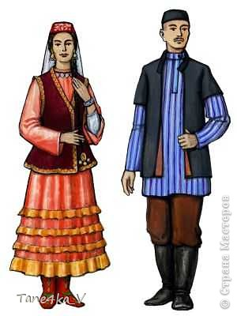
Знакомство с татарским бытом
МБДОУ «Ленинский детский сад»
.
Подготовила: воспитатель Танцерева Т.А.

Slide 2
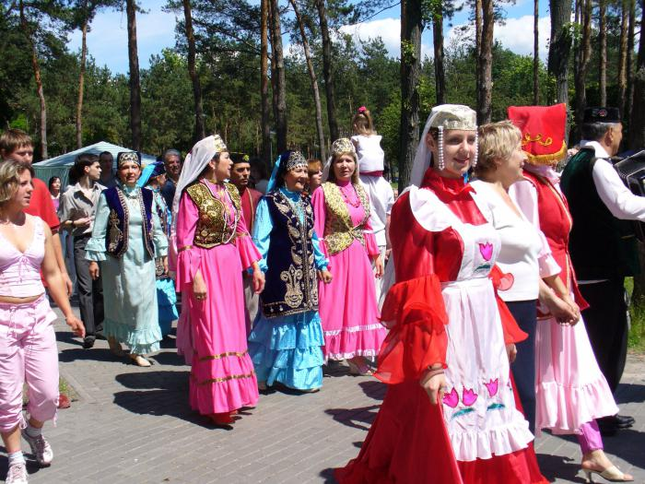
История татарского народа
Татары представляют собой народность, которая густо населяет всю Россию. За пределами страны они встречаются в Казахстане и Средней Азии.
Татары, постоянно проживающие в Сибири, а также те, которые населяют Приуралье и Поволжье, разговаривают на собственном татарском языке.

Slide 3
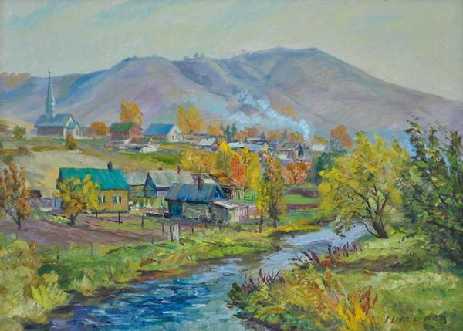
Татарский аул
Свои селения сибирские татары называли аулами.
Татарские деревни обычно располагались около рек или озёр.

Slide 4
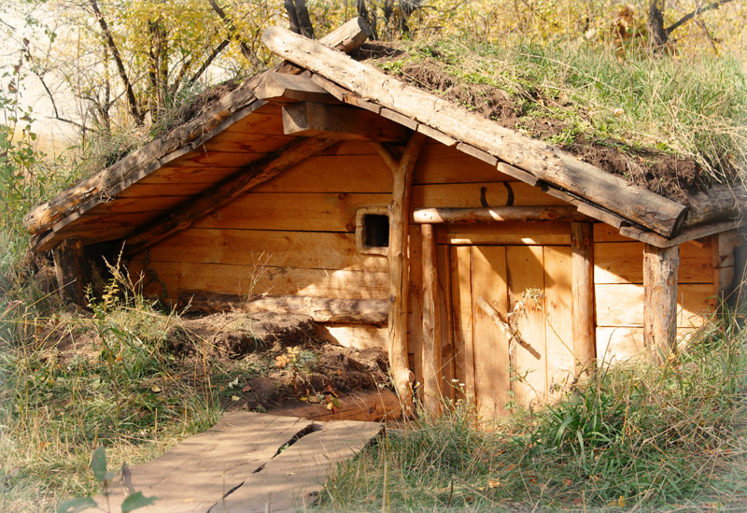
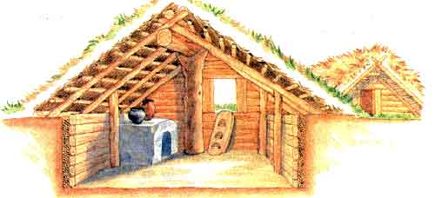
В старину в качестве жилищ у сибирских татар были землянки и полуземлянки. Так же были известны наземные срубные постройки, глинобитные, дерновые и кирпичные жилища. Срубные юрты были низкими, имели небольшие двери, в которые пролезали на корточках. Окон не делали, а дневной свет проникал через отверстие в плоской земляной крыше.

Slide 5
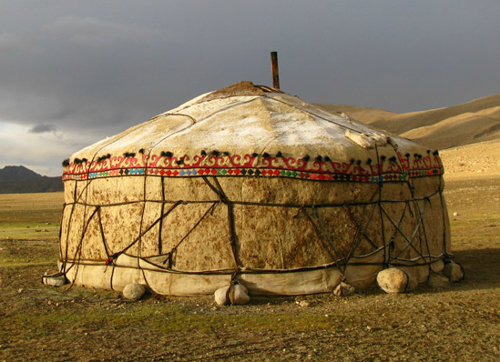
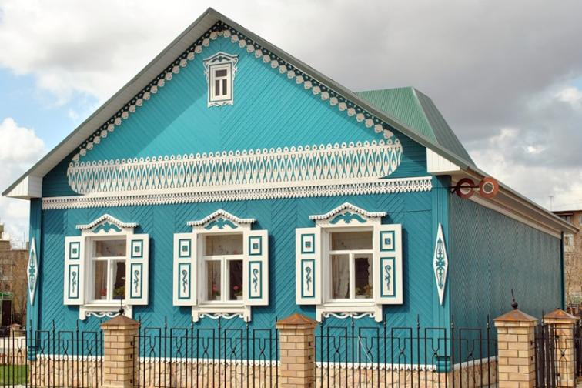
войлочная юрта
Позднее стали строить деревянные дома по русским образцам.

Slide 6
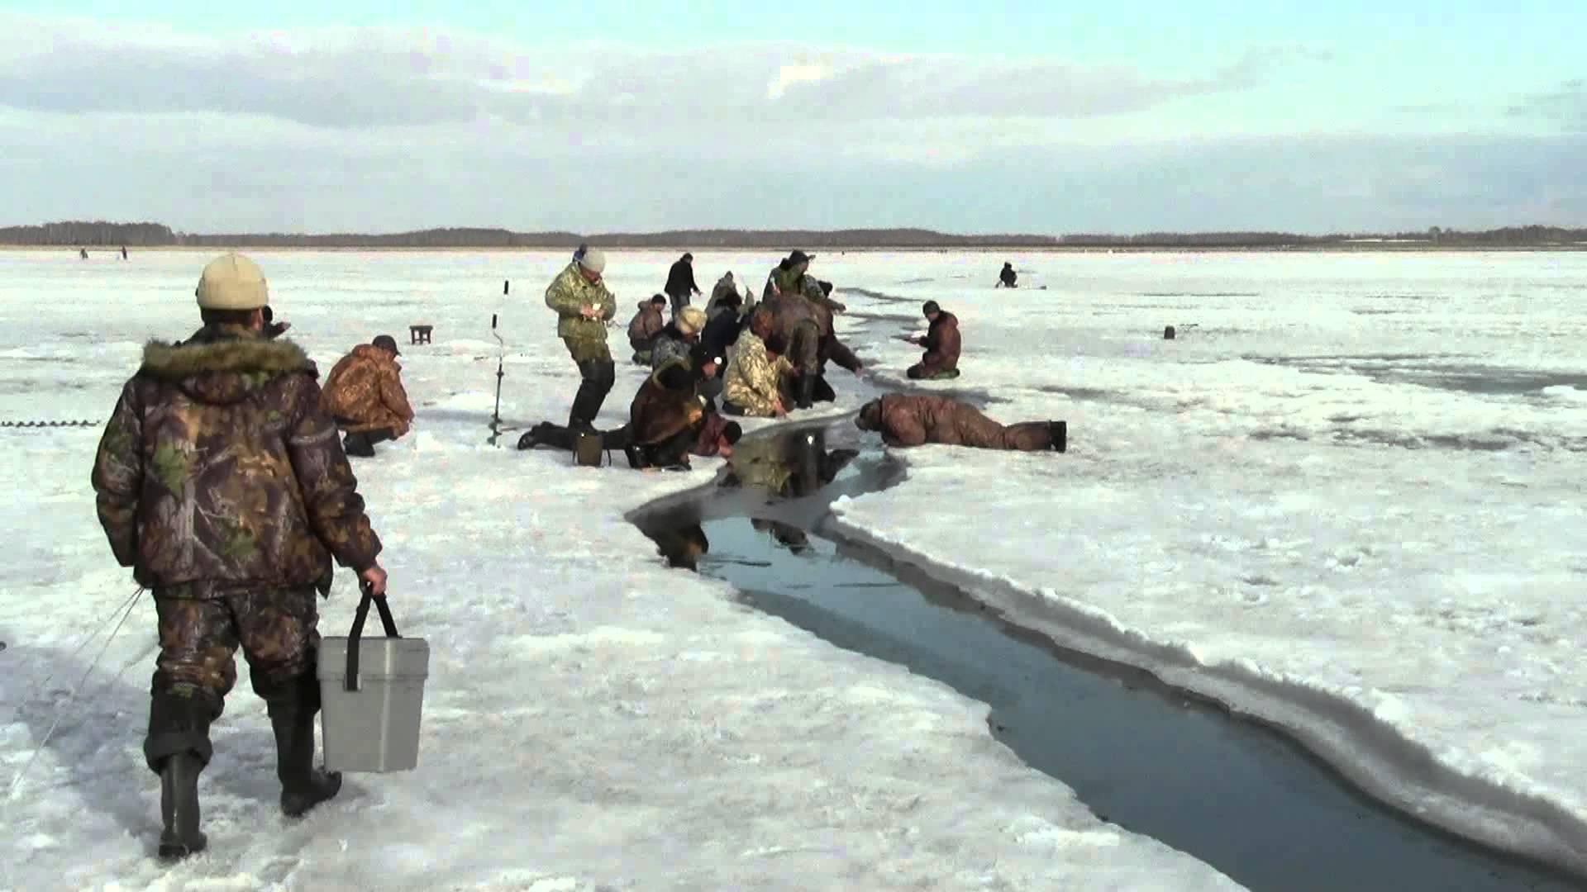
Рыболовство
В связи с обилием рыбы, рыболовство было прибыльным занятием для многих групп сибирских татар. Большую часть рыбы продавали зимой в мороженом виде на городских базарах и ярмарках.
Ловили щуку, карася, окуня, линя, чебака, язя, налима, муксуна, нельму, осетра, стерлядь и других.

Slide 7
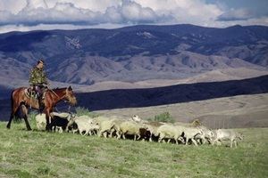
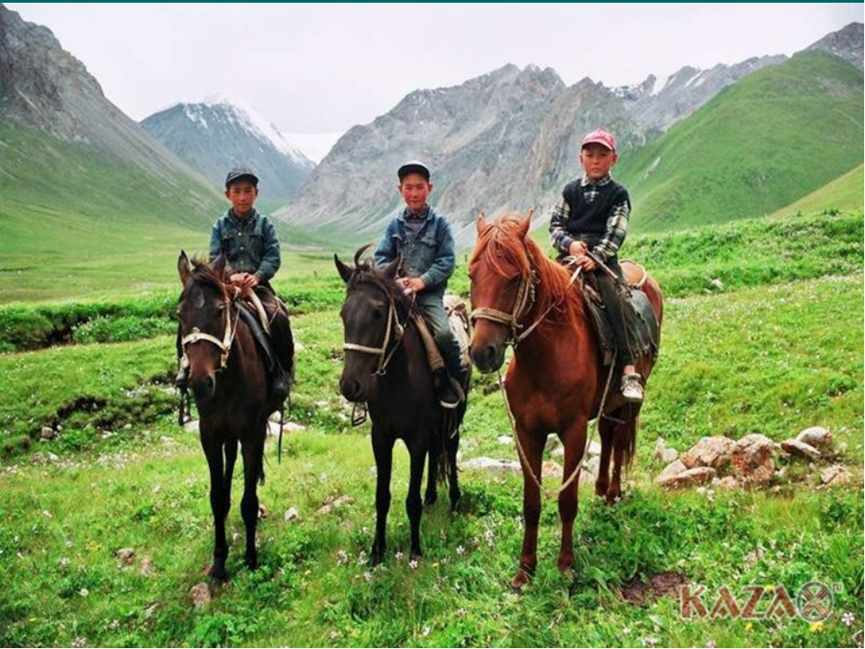
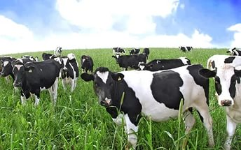
Разводили крупный
рогатый скот и лошадей, а также овец.

Slide 8
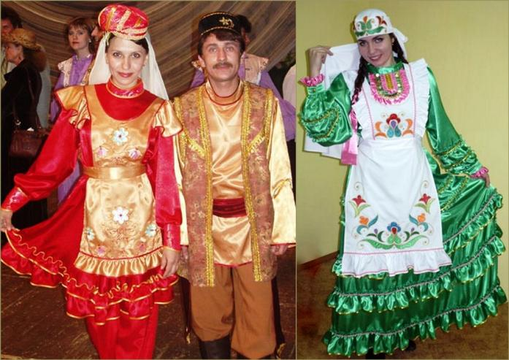
Национальный костюм:

Slide 10
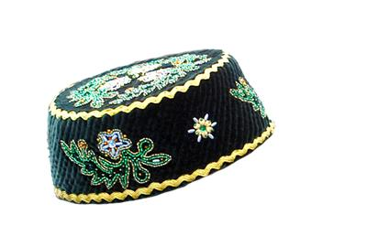
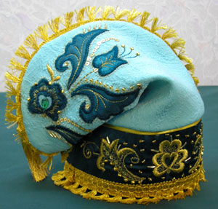
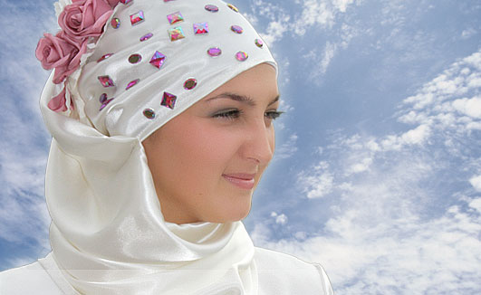
Головные уборы: тюбетейка, платок, калфак.

Slide 11
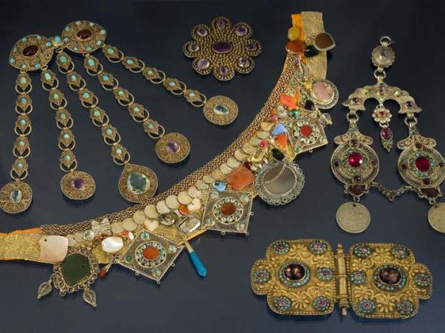
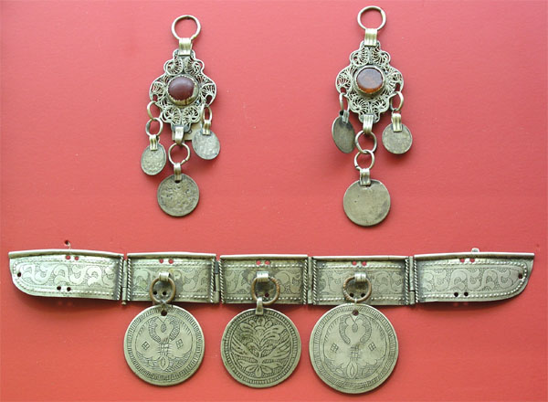
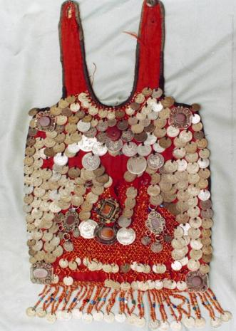
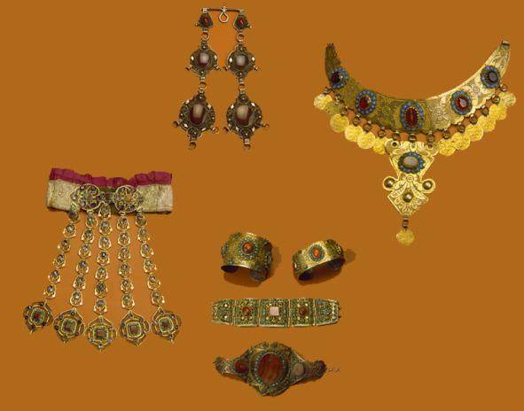
Татарские украшения

Slide 12
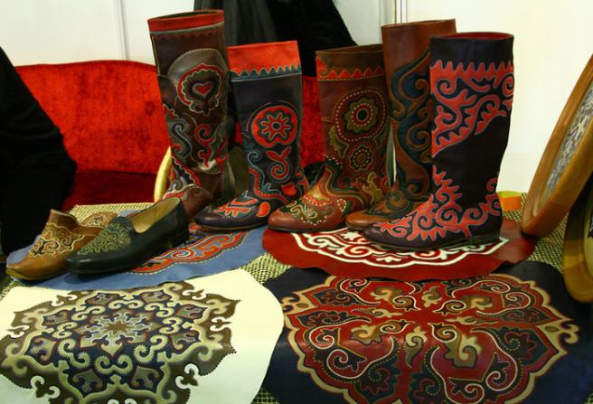
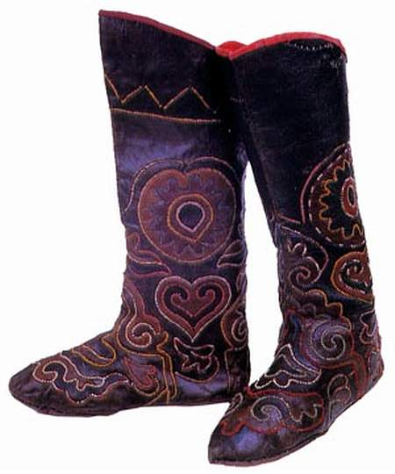
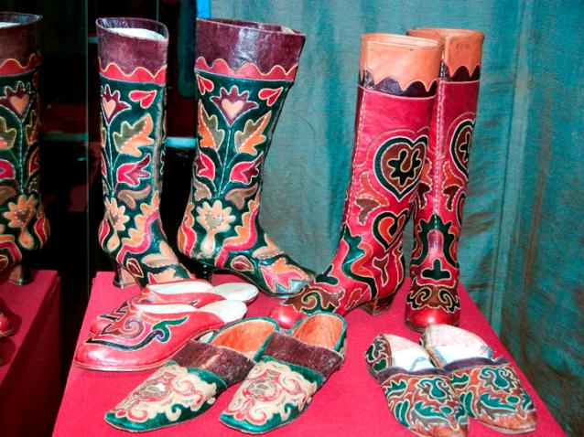
Татарская обувь: читек, ичиги.

Slide 13
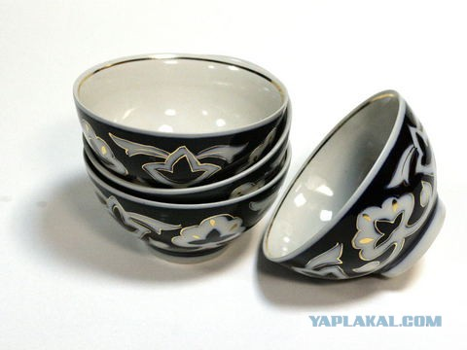
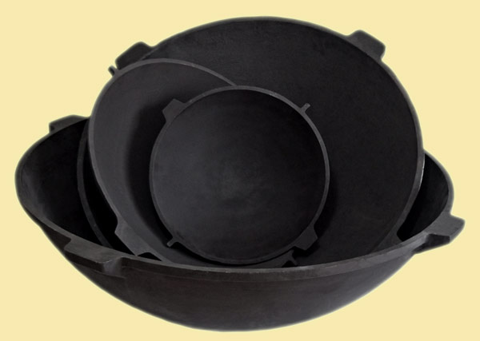
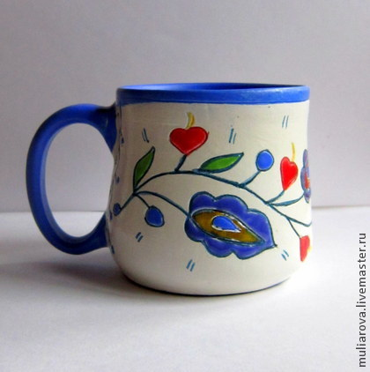
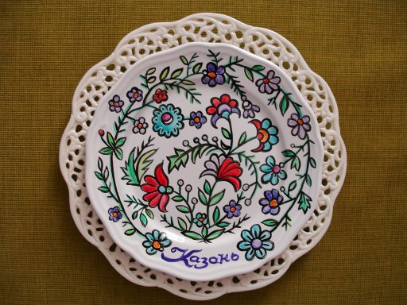
Посуда

Slide 14
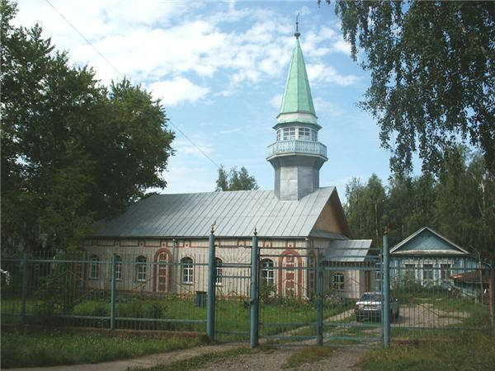
В российской Сибири большинство татар являются мусульманами-суннитами, и на сегодняшний день наш религиозный центр находится в городе Уфе.
Почти в каждом ауле или юртах есть свои мечети.

Slide 15
Самыми главными и широко отмечаемыми праздниками считаются Курбан-байрам и Ураза-рамазан.

Slide 16
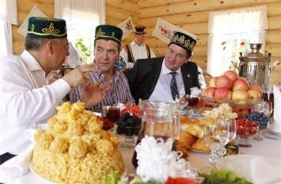
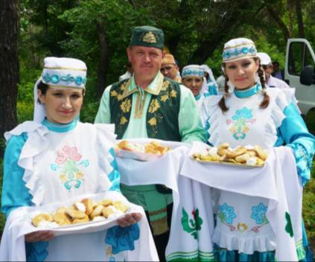
Раньше Сабантуй праздновали в честь начала весенних полевых работ (в конце апреля), теперь же - в честь их окончания (в июне).
Сабантуй состоял из различных обрядов, которые совершались ранней весной - с первого таяния снега и до начала сева.

Slide 17
Татарские национальные блюда:
В своей пище сибирские татары предпочитают использовать в основном мясные (свинину, лосятину, крольчатину и птицу) и молочные (айран, сливки, масло, сыры и творог) продукты.
Огромной популярностью пользуются супы. Сейчас посетители модных татарских ресторанов с удовольствием заказывают шурпу или весьма своеобразный мучной суп, а также национальные первые блюда из пшена, риса или рыбы.
Традиционные каши на основе молока или воды готовятся с добавлением ячменя или овса.
Татары – известные любители мучного. При первой же возможности стоит попробовать их лепешки, пироги.

Slide 18
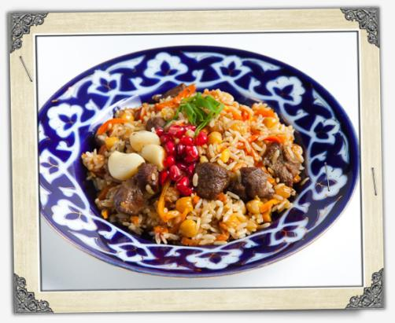
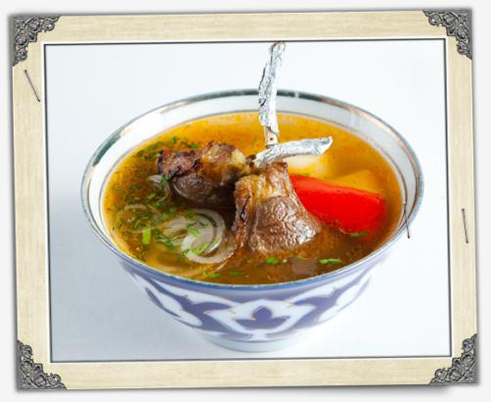
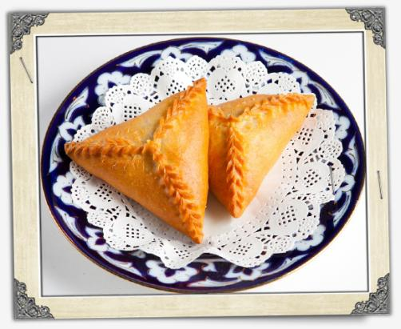
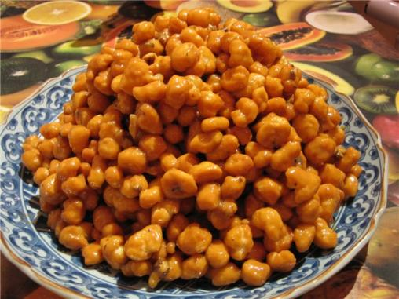
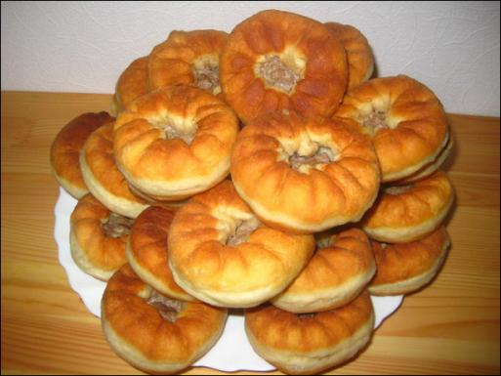
плов, шурпа, эчпочмак, чак-чак, бэлиш

Slide 19
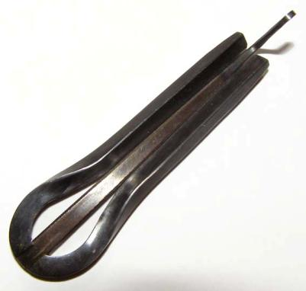
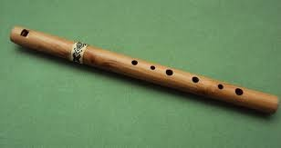
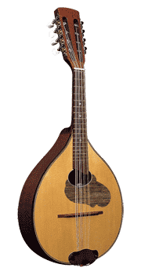
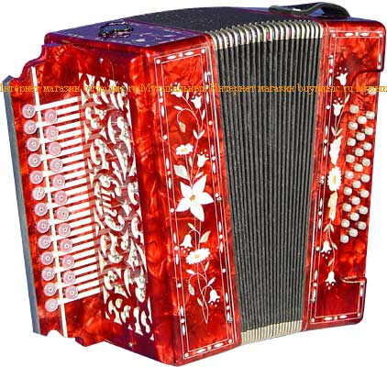
Музыкакльные инструменты татар: кубыз, курай, мандолина, гармонь-тальянка.

Slide 20
Спасибо за внимание!

